Slide 1
Муниципальное бюджетное дошкольное образовательное учреждение «Детский сад «Дюймовочка» Организация работы с детьми с ОВЗ: особенности и трудности Выполнила: Зайцева И.В., соц.педагог Десногорск 2021г.
Notes:
Оригинальные шаблоны для презентаций: https://presentation-creation.ru/powerpoint-templates.html
Бесплатно и без регистрации.

Slide 2
Актуальность
В условиях современной социально-экономической ситуации в России всё большую остроту приобретает вопрос реализации обучения и воспитания детей с ограниченными возможностями здоровья (ОВЗ) для их наиболее качественной социализации. Дети с ОВЗ – это дети, которые имеют недостатки в физическом и (или) психическом развитии.
В данной связи требуется переосмысление целей и задач, а также методологии и технологии обучения и воспитания детей с ОВЗ, особенно в начальном, т.е. дошкольном периоде их развития.
Полноценное сопровождение и проживание дошкольного периода определяет ключевые перспективы дальнейшего развития ребёнка с ОВЗ, его будущий образовательный маршрут и программу обучения в школе.

Slide 3
Дети с ограниченными возможностями здоровья
Тяжёлые нарушения речи (ТНР)
Нарушение слуха (тугоухость, глухота)
Нарушение зрения (слепые, слабовидящие)
Нарушение опорно-двигательного аппарата (НОДА)
Умственная отсталость (УО)
Задержка психического развития (ЗПР)
Расстройства аутистического спектра (РАС)
Множественные нарушения (сочетание двух или более психофизических нарушений)

Slide 4
Общие проблемы при организации игр для детей с ОВЗ
Ограниченные представления и трудности взаимодействия с окружающим миром, людьми
Повышенная впечатлительность (тревожность)
При неудачах быстро утрачивают интерес, отказываются от выполнения задания
Повышенная утомляемость, истощаемость, вялость, раздражительность, плаксивость
Нарушения развития личности
Повышенная возбудимость, беспокойство, склонность к вспышкам раздражительности, упрямству

Slide 5
Условия для успешной социализации детей с ОВЗ
Психологическая готовность педагогического коллектива и родительской общественности к принятию особого ребёнка в своем коллективе
Взрослые
Уважение,
принятие,
общение
Сверстники
Ребёнок с ОВЗ
Отношение детей друг к другу, в большей степени зависит от отношения взрослых к особенным детям

Slide 6
Наши проблемы введения в ФГОС работы с детьми с ОВЗ
Недостаток штатных единиц ОУ для организации введения ФГОС
для дошкольников с ОВЗ
Пути решения проблемы
*Введение в штатное расписание дополнительных специалистов:
-дефектолог;
-тифлопедагог;
-тьютор.
*Создание единой образовательной среды для детей, различающихся возможностями.
*Организация эффективного психолого-педагогического сопровождения процесса инклюзивного образования.

Slide 7
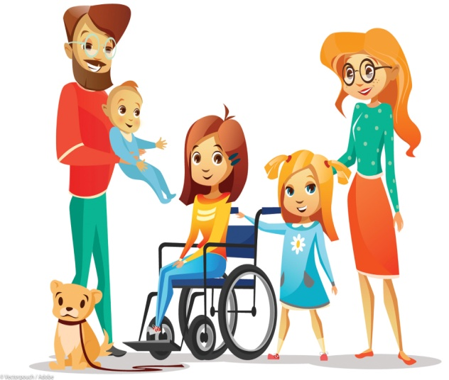
Проблемы семей, воспитывающих ребёнка с ОВЗ
*Умышленное ограничение в общении
*Гиперопека
*Неприятие родителями своих детей
*Отсутствие у родителей знаний и навыков, необходимых для воспитания ребёнка с ОВЗ

Slide 8
Условия для инклюзивного образования
Нормативно-правовая основа деятельности
Обеспечение современными техническими средствами обучения
Программно-методическое сопровождение
Формирование толерантного отношения социума
Повышение профессиональной компетентности педагогических работников

Slide 9
Профессионально-личностные качества педагога, работающего с детьми с ОВЗ
*Милосердие
*Эмпантия
*Толерантность
*Педагогический оптимизм
*Высокий уровень самоконтроля и саморегуляции

Slide 10
Вывод
Одним из важнейших условий успешной работы адаптации ребенка с ОВЗ в окружающем мире является комплексное сопровождение, поддержка, создание психологической, нравственной атмосферы, в которой особый ребёнок перестанет ощущать себя не таким, как все.
Правильно организованная система профессиональной деятельности педагогов, методы воздействия на ребёнка, создают условия для успешного обучения и гармонизации психологического развития ребёнка с ОВЗ.

